Slide 1
Zhodnocení projektu z pohledu poskytovatele dotace
Open Days – DTM ČR v Ústeckém kraji
David Valíček
sekce ekonomiky a fondů EU
26. listopadu 2025
Krajský úřad, Ústí nad Labem

Slide 2
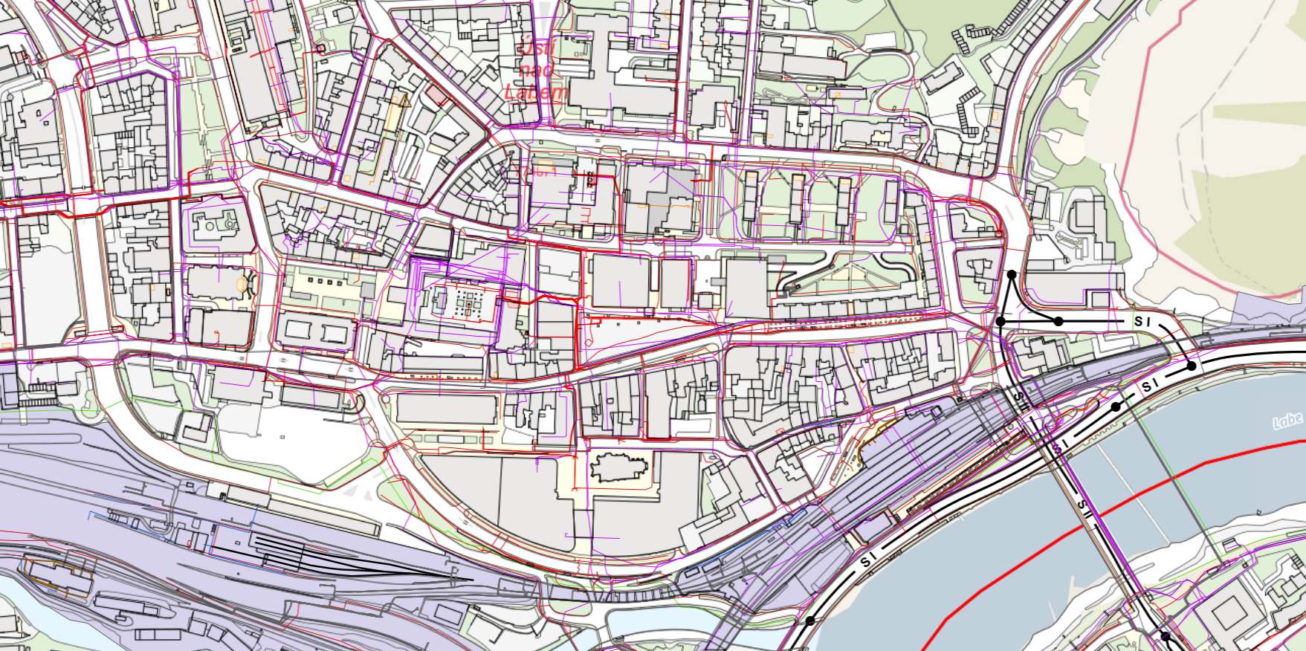

Slide 3
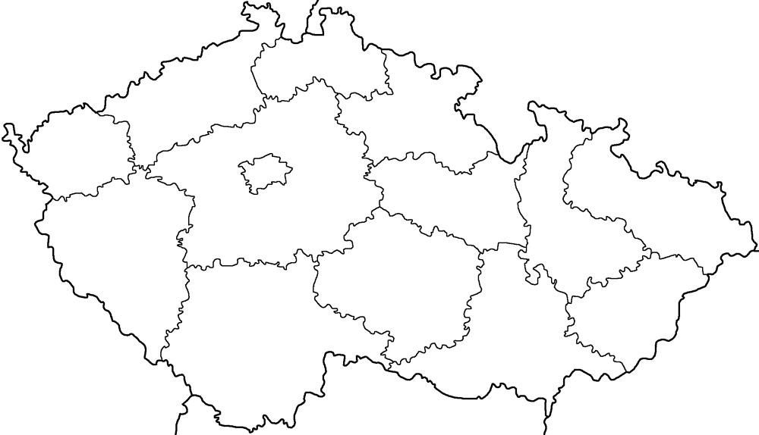

Dvě úrovně řešení
Národní úroveň řešení – ČÚZK Krajská úroveň řešení
Digitální mapa veřejné správy Digitální technické mapy
(IS DMVS) (DTM)
Prvotní nalití dat
- vlastníci DTI
Aktualizace
- stavebníci
Jednotné rozhraní pro zobrazování
katastrální mapy
ortofoto
DTM
Jednotné rozhraní pro předávání údajů k aktualizaci DTM
Vedení seznamu vlastníků DTI + území, kde působí
Příprava prvotních dat
Uložení geografických dat
Aktualizace dat

Slide 4
03/2024
07/2024
12/2025
03/2026
05/2026 *
07/2026**
DTM – OP PIK
Provoz
Obce
Průběžné aktualizace pro jednotlivé stavby
Soukr.VSP DTI
Prvotní naplnění
DTM 2 – NPO
Provoz
Obce
EPSP – NPO
Pilot
Provoz
Obec A
* Účinnost EPSP v nařízení 2024/1309 o opatřeních ke snížení nákladů na budování gigabitových sítí elektronických komunikací
Návrh zákona o opatřeních na snížení nákladů na zavádění sítí s velmi vysokou kapacitou (eklep ALBSDFQH8TTN )
** Účinnost novely vyhlášky 393/2020 Sb. (eklep KORNDHZJL58I)

Slide 5
Výsledky
V rámci OP PIK vznikly Digitální technické mapy
  Pomáhají zjednodušit a zrychlit přípravu staveb
  Sdílení existující infrastruktury zlevňuje budování sítí vysokorychlostního internetu
DTM již obsahují
  > 85 % všech prvků a situace se každým dnem zlepšuje
DTM budou obsahovat
  > 800 000 ha základní pr​ostorové situace (každý obrubník, chodník, příkop, …)
  > 1 milion km dopravní a technické infrastruktury (podzemní i nadzemní – potrubí, kabely, kabelovody, …)​
  > 200 mil. bodových jevů jako stožáry, vpusti, transformátory, rozvodné skříně…
https://dmvs.cuzk.gov.cz/mapovy-portal ​

Slide 6
Děkuji za pozornost
David Valíček valicek@mpo.cz
+420 224 852 111

